Slide 1
РП2. РОЗРОБКА НАВЧАЛЬНО-МЕТОДИЧНИХ МАТЕРІАЛІВ І ПІДГОТОВКА КАДРІВ
Адаптивне навчальне середовище для забезпечення компетенцій в галузі впливу місцевих погодних умов, якості повітря та клімату на економіку та соціум (ECOIMPACT)
561975-EPP-1-2015-1-FI-EPPKA2-CBHE-JP
e-impact.net
Польовий А.М.,
Професор, Завідувач кафедрою агрометеорології та агрометеорологічних прогнозів
Шаблій О.В.,
Начальник відділу міжнародних зв'язків
This project has been funded with support from the European Commission. This publication reflects the views only of the author, and the Commission cannot be held responsible for any use which may be made of the information contained therein.

Slide 2
Результати
2.1 Внутрішня система категорій
2.2 Короткотермінові "галузеві" курси
2.3. Алгоритм побудови індивідуальних навчальних треків
2.4 Університетський курс з економічної метеорології
2.5 Курс підвищення кваліфікації
2.6 Підручники та навчальні посібники
2.7 Готовність академічного персоналу викладати за допомогою нового навчального середовища

Slide 3
Результати 2.1 - 2.5
В рамках розробки курсу з економічної метеорології проектний консорціум розробляє 5 галузевих курсів з питань сільського господарства, транспорту, енергетики, охорони здоров'я та управління містом у галузевих, університетських програмах та програмах підвищення кваліфікації.
Відповідно до завдання 2.3 ОДЕКУ та ХДАУ були розроблені основні принципи алгоритму для побудови індивідуальних навчальних треків.
Бізнес курси повністю розроблені та впроваджені у всіх 5 секторах. Курси для бакалаврів, магістрів, аспірантів (PhD) та підвищення кваліфікації розроблені на 95%.

Slide 4
Алгоритм побудови індивідуальних навчальних треків

Slide 5
01. Сільське господарство (Вплив погодних умов на сільське господарство)
https://drive.google.com/file/d/0B5Mz70ug_0C4Yk9vWnAzVm1ETzQ/view?usp=sharing
Курс з сільського господарства складається з 14 модулів, об'єднаних у 5 розділів:
Рослинництво
Шкідники та хвороби рослин
Вівчарство
Викиди парникових газів від тваринництва
Страхування сільської економіки

Slide 6
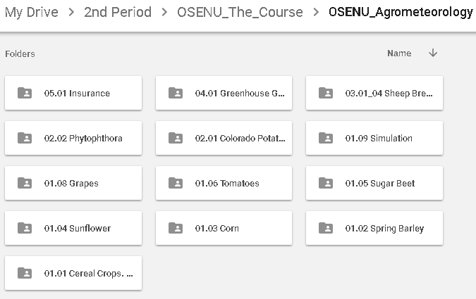
01. Сільське господарство (Вплив погодних умов на сільське господарство)
Запропонована структура елементів курсу та каталог розроблених матеріалів:
https://drive.google.com/file/d/0B5Mz70ug_0C4T1d0Z0RYRDJXeGs/view?usp=sharing
https://drive.google.com/open?id=0B5Mz70ug_0C4Z3c4LVRmZmVwSlU

Slide 7
Вплив погодних умов на сільське господарство: Структура елементів курсу
Частина I
Рослинництво
25 лекцій
01.01: Зернові культури. Озима пшениця – 4 лекції
01.02: Ярий ячмінь – 2 лекції
01.03: Кукурудза – 3 лекції
01.04: Соняшник - 3 лекції
01.05: Цукровий буряк - 3 лекції
01.06: Томати - 2 лекції
01.07: Горошок зелений – 2 лекції
01.08: Виноград – 3 лекції
01.09: Моделювання формування урожаю сільськогосподарських культур - 3 лекції

Slide 8
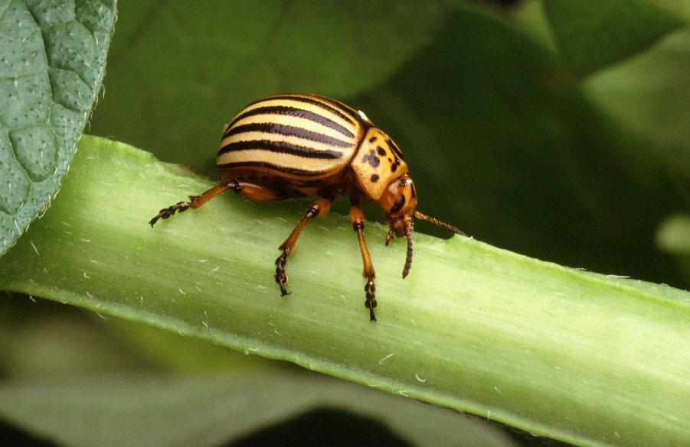
Вплив погодних умов на сільське господарство: Структура елементів курсу
Частина II
Шкідники та хвороби рослин
2 лекції
02.01: Колорадський жук – 1 лекція
02.02: Фітофтора – 1 лекція

Slide 9
Вплив погодних умов на сільське господарство: Структура елементів курсу
Частина III
Вівчарство
4 лекції
03.01: Біометеорологія тварин.
Предмет і завдання – 1 лекція
03.02: Вплив погодних умов на
продуктивність тварин – 1 лекція
03.03: Біокліматичні умови та критерії тварин для цілорічної оцінки худоби на пасовищах– 1 лекція
03.04: Моделювання впливу факторів навколишнього середовища на продуктивність тварин – 1 лекція

Slide 10
Вплив погодних умов на сільське господарство: Структура елементів курсу
Частина IV
Викиди парникових газів від тваринництва
1 лекція
04.01: Викиди парникових газів від тваринництва

Slide 11
Вплив погодних умов на сільське господарство: Структура елементів курсу
Частина V
Страхування сільської економіки
1 лекція
05.01: Страхування сільської економіки

Slide 12
01. Сільське господарство (Вплив погодних умов на сільське господарство)
Кожен з 14 бізнес-курсів ECTS в структурних модулях по 1 ECTS повністю розроблений командами ОДЕКУ, ХДАУ, АУП та КНУ.
Інтерфейс системи апаратно-програмного забезпечення, який використовується (.xml), інтегрований у середовище MOODLE 3.1. Ресурси www.osenu.e-impact.net та http://ksau.e-impact.net/ було удосконалено низкою додатків для забезпечення, зокрема, організації і проведення вебінарів із відповідної тематики: в невеликих групах до 10 осіб - з використанням засобів, інтегрованих зі Skype; у великих групах до 80 осіб - з використанням засобів, інтегрованих із BigBlueButton http://bigbluebutton.org/

Slide 13
Сільське господарство (Вплив погодних умов на сільське господарство)
Окремі елементи курсу вже були включені до навчальної програми Інституту підвищення кваліфікації ХДАУ та Центру післядипломної освіти в ОДЕКУ.
Слід дотримуватися процедури визнання та акредитації в Україні: за рекомендацією Науково-методичної ради Українського університету курс буде затверджений Вченими радами університетів.
Згодом курс може бути реалізований у сільськогосподарських ВНЗ, розташованих на півдні України (Одеський державний аграрний університет, Миколаївський національний аграрний університет, Дніпропетровський державний аграрний та економічний університет тощо)

Slide 14
01. Сільське господарство (Вплив погодних умов на сільське господарство)
Рівень розвитку який досягнуто порівняно з кінцевим продуктом:
Галузева структура (Бізнес-курс) – 100 % (14 модулів)
Університетська структура - 85 % (12 модулів для Бакалаврського курсу, 13 модулів для Магістерського курсу, 13 модулів для курсу PhD )
Стркутура підвищення кваліфікації - 90 % (11 модулів)

Slide 15
01. Сільське господарство (Вплив погодних умов на сільське господарство)
Кожен з модулів, у свою чергу, містить:
Опис курсу UA / EN
Лекції, від 1 до 4
Практичні завдання (пропорційно кількості лекцій)
Тести для самооцінки (пропорційно кількості лекцій)
Тести фінального контролю (1 блок у кожному з модулів)
Відеолекцію (лекції)
Повні підстрочні тексти для відео лекцій
Слайди для лекцій або вебінарів
Налагоджена бібліотека курсів і глосарій.

Slide 16
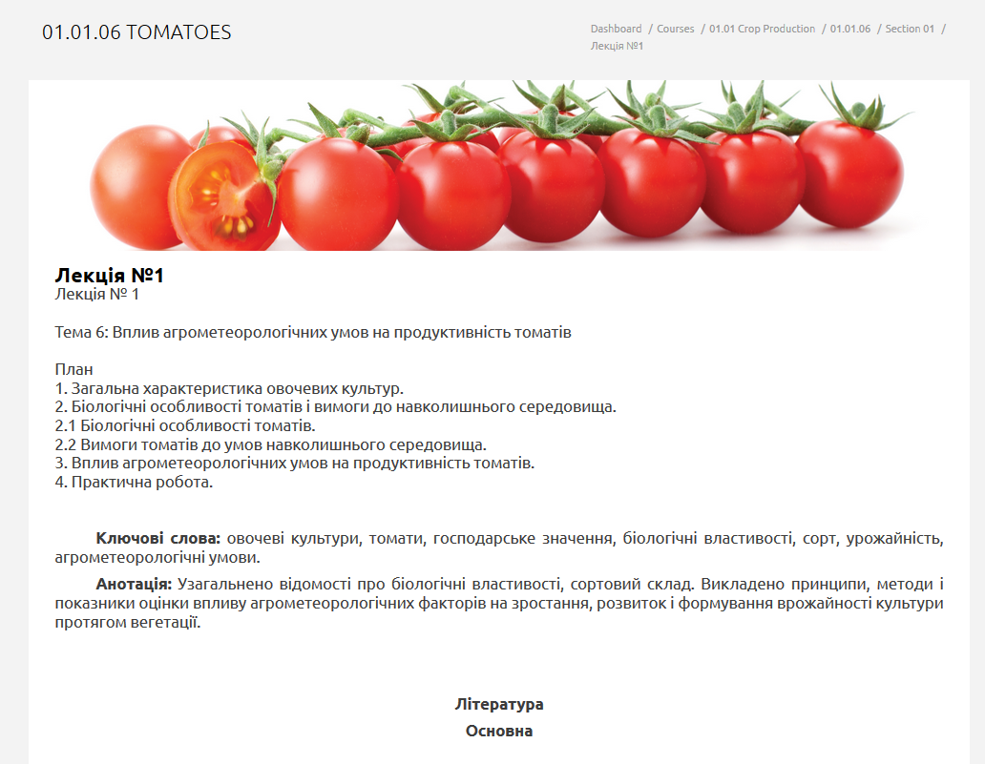
Опис курсуUA​​/EN у форматі .html
Лекції (1 - 4) у форматі .html

Slide 17
Практичні завдання (пропорційно кількості лекцій), які передбачають надання учасником докладних текстових відповідей на основі логічних міркувань і розрахунків, в форматі .html; відповіді: тексти - .html або .xls, розрахунки - .xls

Slide 18
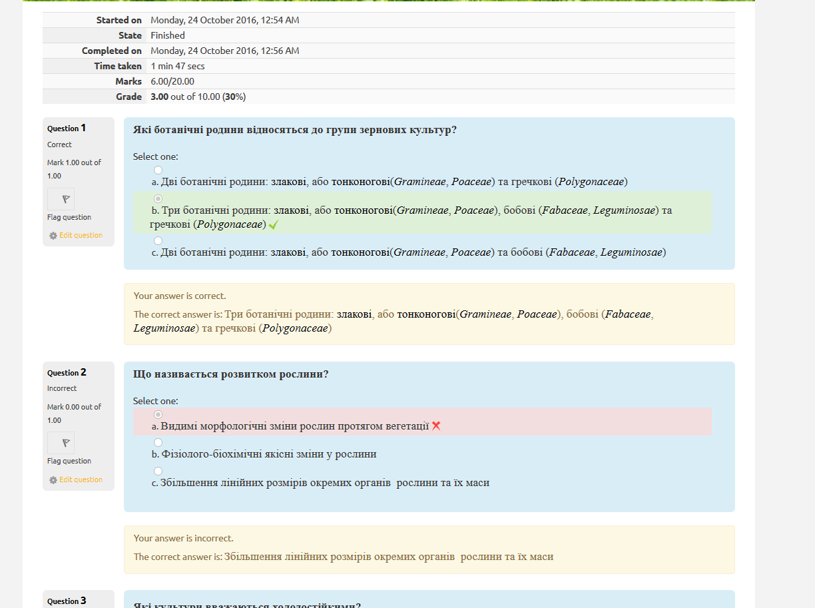
Тести для самооцінки (пропорційно кількості лекцій) в форматі .html
Тести фінального контролю (1 блок у кожному з модулів) у форматі .html

Slide 19
Повні підстрочні тексти для відео лекцій у форматі .html
Слайди для лекцій або вебінарів, розроблених у вигляді презентацій, у форматі .pptx

Slide 20
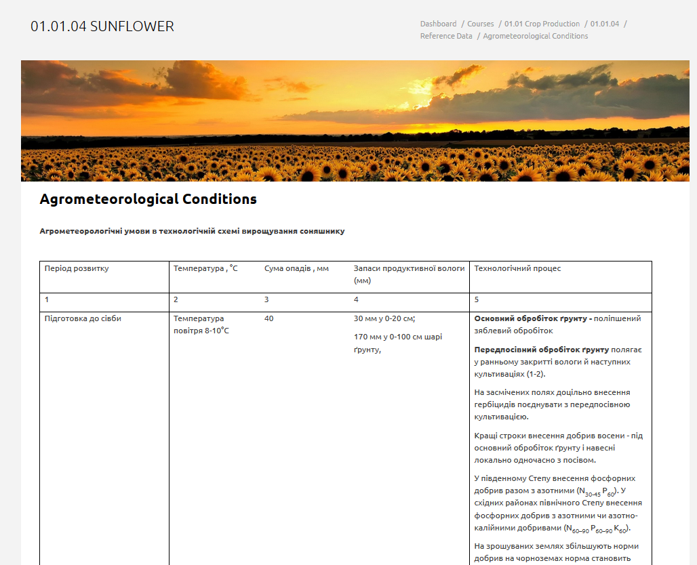
Курс лекцій Вплив погодних умов на сільське господарство
Крім того, модулі «Курсу лекцій із впливу погодних умов на сільську економіку» містять узагальнюючі довідкові таблиці з «Агрометеорологічних умов у технологічній схемі збору врожаю» в форматі .html. На основі цих таблиць розробляється пакет програмного забезпечення для складання рекомендацій з технології вирощування низки сільськогосподарських культур.

Slide 21
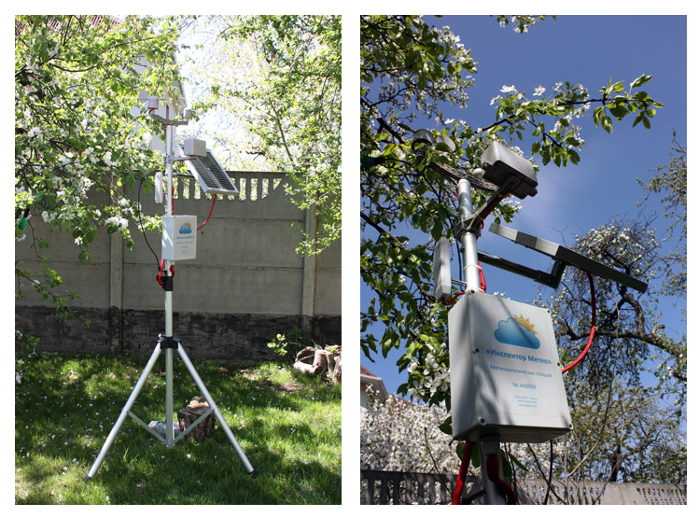
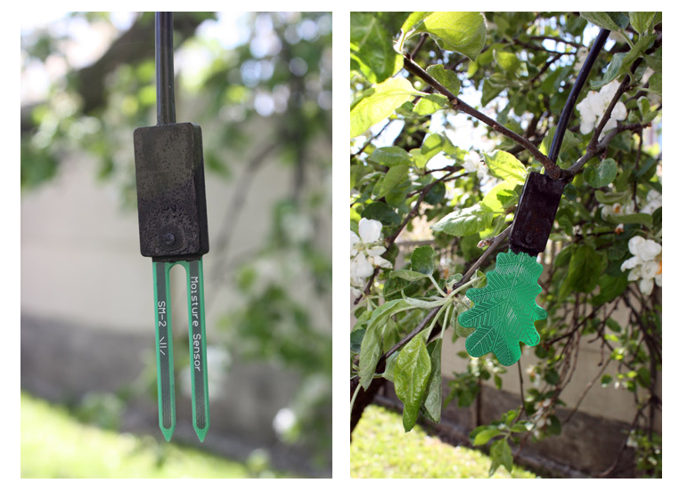
Сільське господарство (Вплив погодних умов на сільське господарство)
Спільно ОДЕКУ, ХДАУ та УНН розроблено окремий модуль з 10 лабораторних робіт з формування компетенцій учнів та розвитку їх навичок у:
Підключенні смарт-пристроїв до сервера IoT
Розробці інтерфейсу керування для
Режимі роботи в реальному часі
Робота датчика температури та вологості DHT-22
Робочий датчик температури DS18B20
Операція передачі радіосигналу NRF24
ESP8266 Wi-Fi Shield Operation
Робота датчика вологості грунту (Decagon 5TM)
Raspberry Pi SIM900 GSM щит
Xbee Pro трансиверний щит

Slide 22
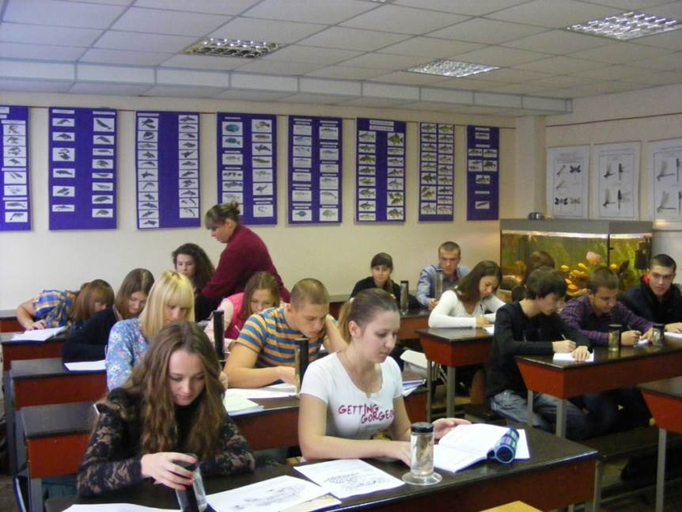
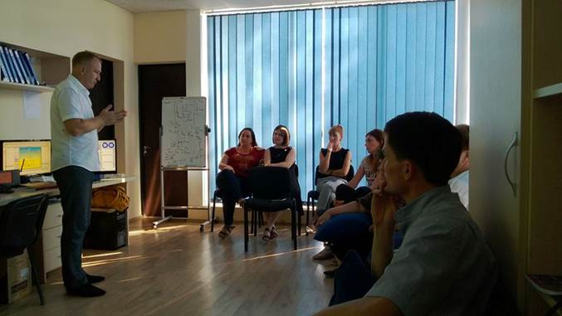
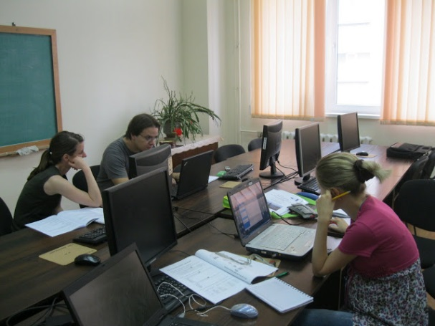
Галузеві курси
Галузеві курси, розроблені в межах проекту, включені до навчальних програм партнерських ВНЗ.
Курс з питань сільського господарства впроваджується в навчальний процес українських аграрних університетів для проведення оцінки та обліку впливу метеорологічних умов на урожай рослинництва та тваринництва.

Slide 23
РП02. РОЗРОБКА НАВЧАЛЬНО-МЕТОДИЧНИХ МАТЕРІАЛІВ І ПІДГОТОВКА КАДРІВ
Дякую за увагу!
Польовий А.М.,
Професор, Завідувач кафедрою агрометеорології та агрометеорологічних прогнозів
Шаблій О.В.,
Начальник відділу міжнародних зв'язків
Адаптивне навчальне середовище для забезпечення компетенцій в галузі впливу місцевих погодних умов,
якості повітря та клімату на економіку та соціум,
561975-EPP-1-2015-1-FI-EPPKA2-CBHE-JP

